Slide 1

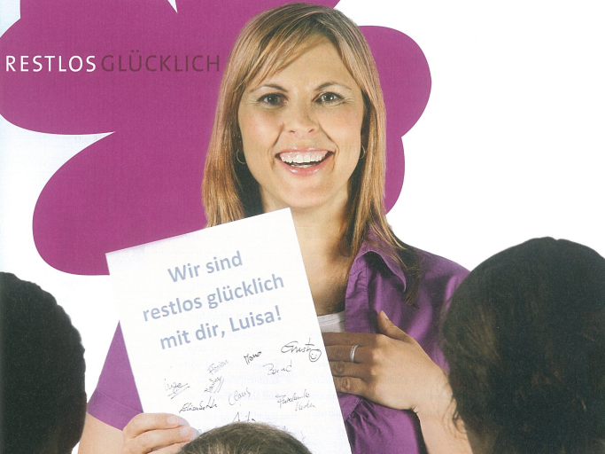
Ich freue mich so.

Slide 2
Lektion 11: Was lernen wir?
Sprechen
etwas bewerten: Ich finde es schön, dass …
gratulieren: Viel Glück
sich bedanken: Wir danken Ihnen für ...
Lesen
Zeitungsartikel
Interview

Slide 3
Lektion 11: Was lernen wir?
Schreiben
gratulieren: Wir gratulieren Dir ganz herzlich.
sich bedanken: Wir bedanken uns für ...
Wortfeld
Gebrauchsgegenstände (Was ist denn das?)
Grammatik
Reflexive Verben:
  sich freuen
  sich erinnern

Slide 4

Teil 1: Gebrauchsgegenstände
Wortfeld
Gebrauchsgegenstände
Hören
Was für ein Fest?
Was für eine Firma?
Training: Aussprache
Satzakzent: Gefühle ausdrücken
Satzmelodie vor Nebensätzen

Slide 5
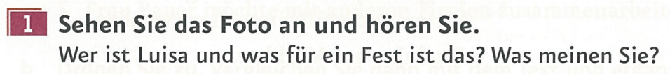


Slide 6
Lernwortschatz
der Chef/ die Chefin
Leiter einer Abteilung oder Firma
der Mitarbeiter/ die Mitarbeiterin
jemand ist zusammen mit anderen bei einem Unternehmen beschäftigt/ angestellt

Slide 7
Lernwortschatz
der Kollege/ die Kollegin
jemand macht mit anderen die gleiche Arbeit oder arbeitet im gleichen Betrieb
der Geschäftspartner/ die Geschäftspartnerin
zwei Personen/ Gruppen tun etwas gemeinsam und besprechen

Slide 8
Lernwortschatz
Jubiläum
ein Tag, an dem man ein vergangenes Ereignis feiert, z.B. Betriebsjubiläum, Geschäftsjubiläum
Pensionierung / (v.) pensionieren
eine Pension oder eine Rente bekommen

Slide 9
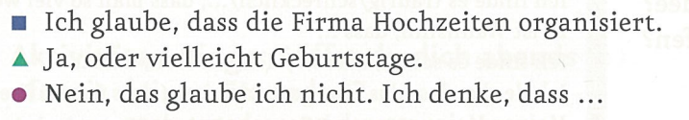

Slide 10
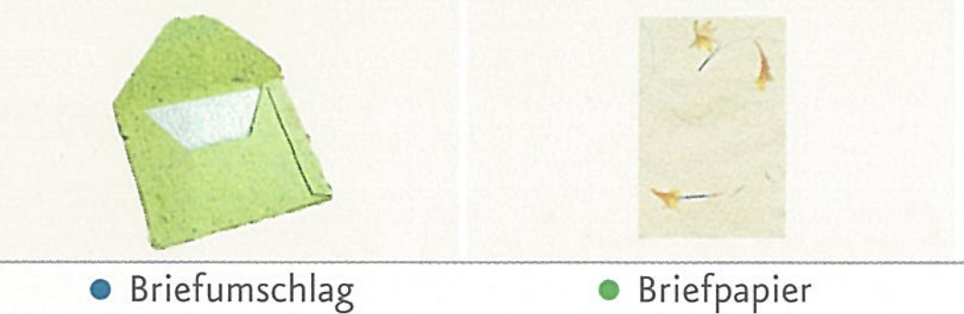
Was sind Gebrauchsgegenstände?

Slide 11
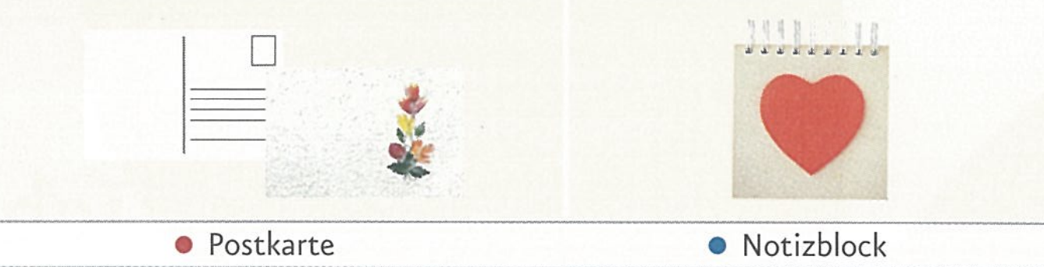
Was sind Gebrauchsgegenstände?

Slide 12
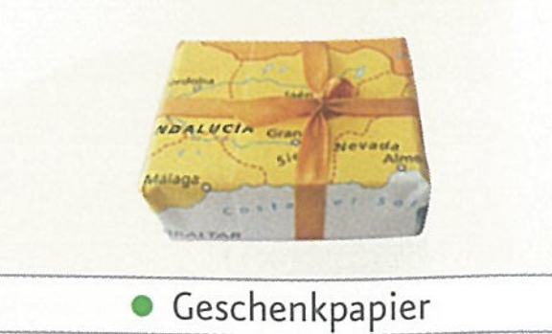
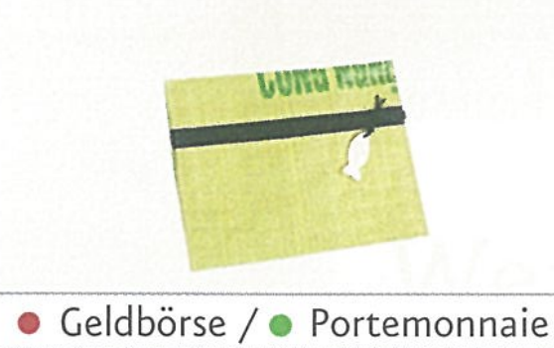
Was sind Gebrauchsgegenstände?

Slide 13
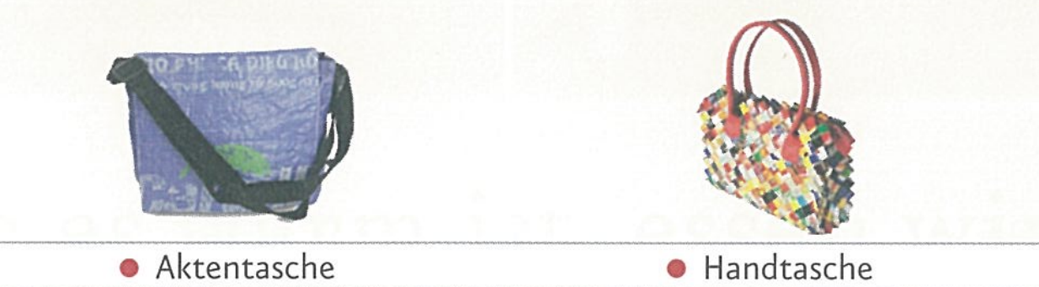
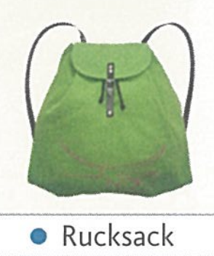
Was sind Gebrauchsgegenstände?

Slide 14
Was sind Gebrauchsgegenstände?
Gebrauchsgegenstände (Pl.)
der Gebrauch + der Gegenstand
etwas, das zum täglichen Gebrauch gedacht ist (und das man nicht besonders schonen muss)
Gegenstand, der im alltäglichen Leben häufig benutzt wird

Slide 15
Was sind Gebrauchsgegenstände?
Gebrauchsgegenstände (Pl.)
der Gebrauch + der Gegenstand
Gegenstand, der im alltäglichen Leben häufig benutzt wird
Ein Handy ist heute ein ganz normaler Gebrauchsgegenstand.
Masken sind zum neuen Gebrauchsgegenstand geworden.
Das Handy ersetzt bereits Navigationsgerät, Musikanlage oder Fernseher. Bald könnte ein weiterer Gebrauchsgegenstand dazukommen: der Autoschlüssel.

Slide 16
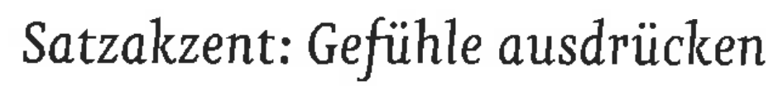
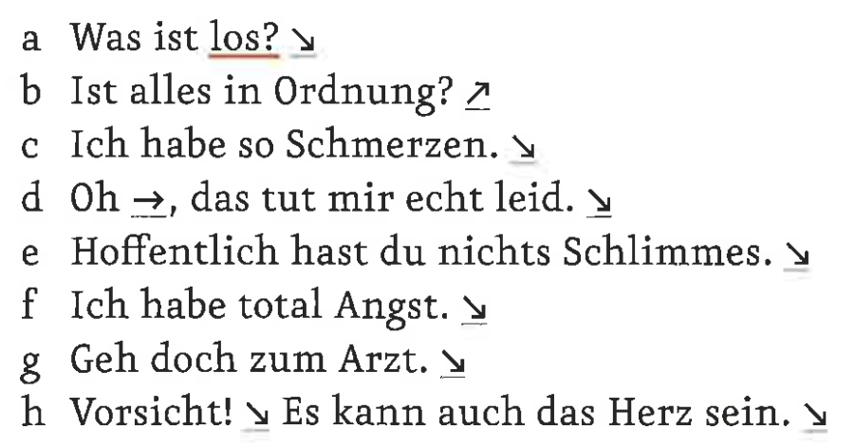

Slide 17

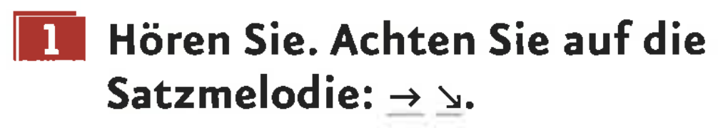
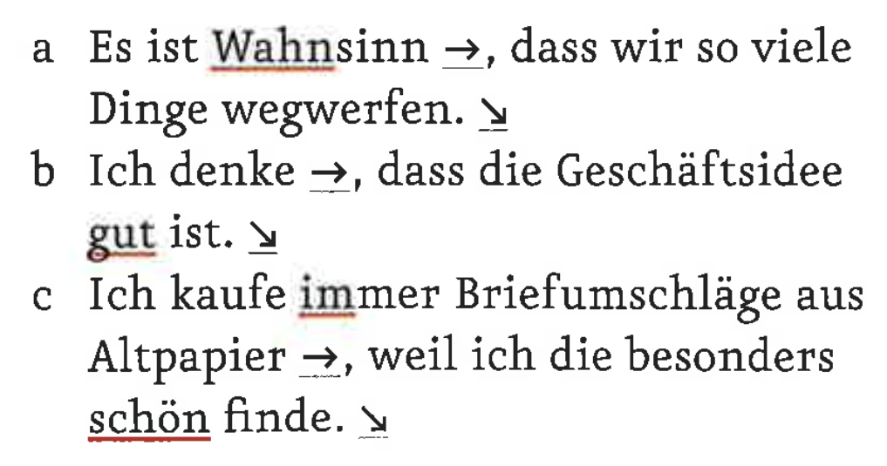
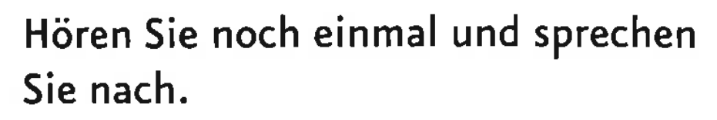

Slide 18
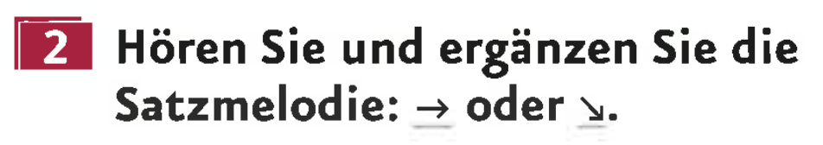
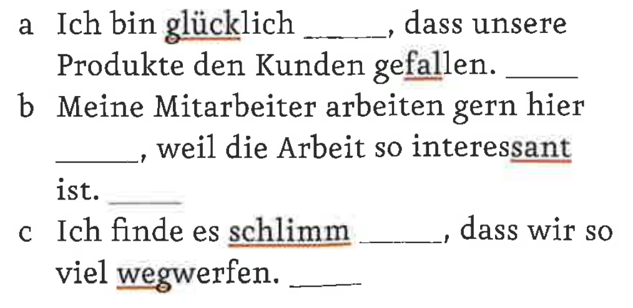

Slide 19
